Slide 1

CENTRO DE INVESTIGACIÓN AVANZADA EN EDUCACIÓN
Ceremonia de Inauguración
Rafael Correa
Santiago, Diciembre 2008

Slide 2
Las Universidades de Chile, de Concepción y
Católica de Valparaíso, han asumido un compromiso histórico con el incremento de la investigación científica en educación
El año 2006 la Universidad de Chile crea el Programa de Investigación en Educación con la misión de dar origen al Centro de Investigación Avanzada en Educación que hoy inauguramos.
Notes:
Las 3 universidades líderes de las 3 principales regiones del país, se han asociado en torno a un proyecto Bicentenario, orientado a contribuir a la creación de un Centro de Investigación Avanzada en Educación.
Voy a comenzar la presentación de este Centro, con algunos elementos de la historia de la investigación en educación en la Universidad de Chile, y mostrar así, que el Centro que estamos inaugurando hoy, recoge elementos fundamentales de esa historia, lo que para muchos podrá parecer sorprendente.

Slide 3
UNA HISTORIA DE GRANDES DESAFIOS
Históricamente la Universidad de Chile ha liderado la Producción de conocimiento en el campo de la Educación nacional.
La Universidad de Chile creó el Instituto Pedagógico (1889-1981), el más importante centro de formación docente en la historia del país.
La Universidad de Chile creó el primer centro académico dedicado a la investigación científica sobre la educación en Chile: el Instituto de Educación (1957-1968).
Notes:
El gran impulsor intelectual del Instituto Pedagógico fue Valentín Letelier (quien luego, como Rector, impulsó la creación del laboratorio de Psicología Experimental, anexo al Pedagógico).
Este laboratorio, que este año conmemoramos 100 años de su creación, podría considerarse el antecesor del laboratorio de neurociencias y cognición que estamos instalando en el Centro, al que me referiré dentro de un momento.
Dos sellos del Pedagógico de la Universidad de Chile, pertinentes para nuestro Centro fueron:
abrirse al conocimiento internacional, de hecho, fue formado y dirigido inicialmente por profesores alemanes (su primer director fue el Dr. Federico Johow)
ii) Hacer investigación, entregando formación con académicos líderes de las áreas científicas y humanistas (no encerrarse entre educadores, sino abrirse al saber experto de otros campos).

Slide 4

Irma Salas
Fundadora y Directora del Instituto de Educación de la Universidad de Chile (1957), durante la Rectoría de Juan Gómez Millas
Notes:
El Instituto de Educación de la Universidad de Chile, creado por Irma Salas, es considerado el primer paso a la profesionalización e institucionalización de la investigación científica en Chile en el campo de la educación. En eso, nuestra universidad fue pionera en América Latina.
Ese paso intenta superar el genero que Iván Núñez denomina ensayismo. “A diferencia de los ensayistas Irma Salas propone la investigación científica de los hechos, dando soporte a lo que otros han hallado a través de la observación ilustrada, de la experiencia, o de los enfoques filosóficos”.
Refiriéndose a la discusión y a la toma de decisiones en materia de educación, Irma Salas decía en su tesis de doctorado de la Universidad de Columbia, el año 1930: “con frecuencia estas opiniones o decisiones, son objeto de fuerte crítica, debido a la falta de evidencia numérica para apoyar sus puntos de vista y así hacer más aceptable la verdad al público en general”
Cuando reviso los principios y orientaciones de nuestro Centro coincido con Iván Núñez, cuando él dice “siento que de alguna manera misteriosa, Irma Salas vive”.
A pesar que, como dice el mismo Núñez, aparentemente Irma Salas aró en el mar. Su tesis fue poco conocida en Chile. Sus liceos experimentales fueron arrasados por la Historia. A penas queda huella de su instituto de educación. No existen los colegios universitarios regionales, que creó el año 1960, a cargo de la Universidad de Chile.
Leía que durante la visita del Presidente Frei Montalva a la Universidad de Columbia el año 67, éste fue sorprendido cuando recibió como regalo un ejemplar de la tesis doctoral de esta chilena.

Slide 5
La calidad de la educación favorece, o frustra
las esperanzas de desarrollo nacional
Existe creciente consenso entre los expertos: las deficiencias de la educación de la población chilena se están constituyendo en un obstáculo que frena el desarrollo nacional.
La sociedad chilena no está conforme con la educación que entrega a sus hijos, especialmente a los sectores medios y bajos: el movimiento estudiantil de 2006 lo demostró y el Consejo Asesor lo refrendó.
La investigación científica sobre educación en Chile es comparativamente menor y de más bajos estándares que la investigación científica en otros campos
Notes:
Permítanme en dos minutos mencionar dos o tres elementos fundamentales en el contexto nacional, en el que estamos hoy creando nuestro Centro, por negativos que estos sean.
Resulta que la globalización, y el acelerado desarrollo tecnológico y económico mundial de las últimas décadas, presionan y tensionan cada vez más los sistemas educacionales de los países.
En ese aspecto, la situación de nuestro país tiene hoy algunas características de dramática.
Las evaluaciones internacionales, han sido consistentes en señalar que los niños chilenos (de todas las clases sociales, incluyendo los de mayor nivel socioeconómico) aprenden en promedio menos, que lo que cabría esperar para el nivel de recursos y desarrollo con que cuenta el país.
Esta situación se agrava por el hecho que el sistema escolar chileno, es uno de los más segregados socio económicamente . La necesidad de mayor investigación en educación es un fenómeno internacional. Hace poco leía el informe Foundations for Success, del National Mathematics Advisory Panel, una comisión presidencial Estadounidense que concluye después de 2 años de trabajo, sobre la gran escasez de investigación para dar recomendaciones a las políticas y a los profesores.
En este contexto, nuestra propuesta de fondo es traer estándares científicos internacionales (¡como hicieron en su tiempo el Instituto Pedagógico, y luego el Instituto de Educación!) al campo de la investigación en educación, retomando así lo mejor de la tradición científica de la Universidad de Chile. En efecto, la Universidad de Chile, no solo es líder nacional en investigación científica, sino que en muchos campos de la ciencia tiene un lugar muy destacado a nivel internacional. Podría dar varios ejemplos. Pero, sin falsa modestia, permítanme mencionar a uno de los importantes centros de investigación de nuestra universidad que me toco dirigir durante casi 8 años, el Centro de Modelamiento Matemático. Es en cierto sentido a partir de ese Centro, al que los ranking internacionales posicionan a nivel de las mejores universidades del mundo (muy por sobre cualquier universidad latinoamericana) que se crea el programa de investigación en Educación de la Universidad de Chile.
Esperamos entonces, y es esa nuestra apuesta, que la participación en la dirección de este Centro de Investigación en Educación, de académicos con destacada trayectoria en la construcción o consolidación de centros similares en otras áreas del conocimiento, es el caso de Alejandra Mizala en el campo de la Economía, de Rosa Deves en el campo de la Biomedicina, por citar un par, sea un sello de garantía, al logro de las metas que nos estamos comprometiendo. Insisto, me refiero a personas con mucho oficio en la construcción de capacidades de investigación y de transferencia hacia la solución de problemas concretos.

Slide 6
MISIÓN
Producir y transferir conocimiento de excelencia en el ámbito de la educación.
Dar soporte científico tecnológico a la discusión y diseño de políticas públicas en el sector educación.
Formar, contribuir a la formación de una nueva generación de jóvenes investigadores en el campo de la educación.
Notes:
Voy a tratar de resumir nuestra misión en tres actividades fundamentales.
Diría que lo esencial de la misión del Centro es:
Producir conocimiento.
Que este conocimiento sea pertinente para dar soporte científico y tecnológico a la discusión y diseño de políticas públicas en el sector de la educación.
Al mismo tiempo, involucrar en el proceso de producción y transferencia de conocimiento, a jóvenes con talento que deberán venir de los distintos campos de la ciencia, de la tecnología y de las humanidades.
Estamos muy satisfechos por el interés de muchos jóvenes con talento que vienen de distintas facultades, a realizar sus tesis en el campo de la educación. La idea, es que los mejores vayan a realizar su tesis de doctorado en áreas pertinentes, a las mejores universidades de Estados Unidos y Europa.

Slide 7
CINCO CARACTERISTICAS FUNDAMENTALES DE LA INVESTIGACION EN EL CIAE
Altos estándares de calidad.
Pertinencia a las necesidades del país.
Fuerte vinculación internacional.
Enfoques multidisciplinarios.
Formación de jóvenes investigadores.
Notes:
¿Cuáles son las características fundamentales de la investigación científica en un centro de excelencia, que deben estar presentes en toda su actividad, que deberán estar presente en cada proyecto de investigación de nuestro centro?
Evidentemente la calidad y la pertinencia a la que ya me he referido.
Otra característica es la colaboración internacional, que lleva implícita la difusión internacional de los resultado de las investigaciones.
El enfoque multidisciplinario, es hoy en el campo de la educación (como también en otras ciencias), un elemento de vital importancia.
Insisto, también promovemos en nuestros proyectos, la participación de jóvenes, muchos de ellos en etapa de realización de su tesis , otros en etapas más avanzadas.
Con estas características fundamentales, hemos creado recientemente una red, integrada por más de 50 investigadores de las 3 universidades participantes, y de los 2 Centros externos asociados, el Instituto de Investigación y Desarrollo Educacional de la Universidad de Talca y el Centro de Estudios de Desarrollo y Estimulación Psicosocial (CEDEP).
Esta red, está sustentada en más de 25 proyectos específicos, que fueron seleccionados por concurso interno, en los que participan investigadores de un espectro amplio de facultades de las 3 universidades (educación, economía, medicina, ingeniería, ciencias, ciencias sociales, humanidades). Fue sorprendente, pero por sobre todo, muy alentadora la respuesta de los académicos a este llamado a proponer proyectos de investigación en las áreas prioritarias del Centro, con estas características.

Slide 8
ORGANIZACIÓN
El CIAE se organiza en 5 áreas de investigación
1
Políticas Educacionales.
Docentes.
Enseñanza y Aprendizaje.
Ciencias Cognitivas y Neurociencias aplicadas a la Educación.
Tecnologías de la Información y Aprendizaje.
2
3
4
5
Notes:
Estas son las 5 áreas, en las que hemos organizado nuestra investigación.
Ahora voy a intentar dar una breve descripción de cada una de ellas:

Slide 9
Políticas Educacionales
Propósito:
Colaborar para que las políticas, programas y la gestión educacional se basen en evidencia científica.
Principales líneas de investigación:
Institucionalidad del sistema educacional
Gestión educativa local
Resultados educativos
Educación superior
Notes:
Como consecuencia del movimiento estudiantil y el trabajo del Consejo Asesor Presidencial durante 2006, el sistema escolar chileno, está viviendo un período de profunda revisión, lo cual ha puesto en discusión no sólo las políticas y prioridades de inversión pública (materias típicas del área de “políticas” en educación), sino también la propia institucionalidad que rige y ordena al sistema:
¿cuál es el más adecuado marco regulatorio, al interior del cual, debiesen conducirse los actores educacionales?,
¿cuál es la mejor forma organizacional, para administrar la educación pública?,
¿cuánto estado y cuánto mercado, debiese operar en la educación escolar?
Este es el tipo de preocupaciones que el país enfrenta, a cuya solución el área de políticas educacionales, espera contribuir.

Slide 10
Docentes
Propósito:
Estudiar los factores que inciden en la calidad de quienes entran a la carrera docente. Comprender la naturaleza del trabajo docente: estatus profesional, condiciones de trabajo, formación y eficacia de su práctica educativa.
Principales líneas de investigación:
Mercado laboral
La profesión docente en Chile
Formación docente
Notes:
El estudio de la profesión docente, la naturaleza de su trabajo y oportunidades laborales, los factores que afectan la eficacia de sus prácticas de enseñanza, y la calidad de sus oportunidades de formación inicial y continua. Constituyen la materia esencial del estudio de esta área.
Estudiaremos las condiciones en que se forma y desenvuelve la profesión docente en Chile, incluyendo sus oportunidades laborales. Esto se expresa en estudios amplios, sobre el modo cómo la profesión se percibe a si misma, como valora sus logros, oportunidades, su eficacia y también los factores que dificultan su trabajo.
Nos interesa la valoración social de la profesión, las condiciones objetivas de trabajo, el mercado laboral, etc.
Atraer a los mejores estudiantes a la docencia, es una necesidad imperiosa para un buen sistema educativo. Para que esto ocurra, según lo demuestran muchos estudios, son importantes condiciones favorables en lo que se refiere a salarios y regulaciones de trabajo, una carrera docente estimulante en términos de incentivos salariales y no salariales.
Analizaremos los requisitos de entrada, criterios de promoción y evaluación del desempeño ligados a incentivos implementados en Chile.

Slide 11
Enseñanza y Aprendizaje
Propósito:
Estudiar los procesos de enseñanza y aprendizaje en el aula en cuatro disciplinas del currículum escolar: matemática, lenguaje, ciencias y ciencias sociales.
Principales líneas de investigación:
Calidad de la instrucción y logros de aprendizaje.
Conocimientos que deben manejar los docentes.
Aspectos cognitivos del aprendizaje: rol de las metáforas, creencias, representaciones mentales.
Notes:
En esta área, nos situamos en la línea de varios de los más prestigiosos centros internacionales, preocupados por mejorar los aprendizajes en matemáticas, lenguaje, ciencias y ciencias sociales, comprender la naturaleza de su cognición y buscar estrategias efectivas de su enseñanza en las aulas.
Una característica relevante de nuestra investigación en esta área, es la importancia que damos a la incorporación de científicos, de las distintas disciplinas.
Voy a dar un ejemplo: nuestra gran cercanía al Centro de Modelamiento Matemático, nos está permitiendo avanzar significativamente en el estudio de la enseñanza de la matemática a distintos niveles, escolar básico, enseñanza media y también en la formación inicial de profesores de matemática.
Citaba al comienzo, el informe del National Mathematics Advisory Panel, del Departamento de Educación de Estados Unidos. Una de las conclusiones principales del informe dice relación con la necesidad de dar bases científicas, a los estudios de enseñanza aprendizaje, para confirmar o desconfirmar hipótesis. Señala el informe: Cómo debates de importancia nacional, se convierten en asuntos de opiniones personales, sin evidencia científica, ¡hay que nos suena a conocida, esta realidad!.
Me parece interesante señalar, que este mismo informe, cita un importante artículo de un investigador de nuestro Centro, como uno de los pocos ejemplos, de investigaciones en la dirección correcta en esta área.
Como noticia les cuento, que el viernes pasado, organizado por nuestro Centro, se realizó el Primer torneo de matemática, vía internet en educación básica, con dos competencias, una en equipos y otra individual, para promover estrategias innovadoras para la enseñanza de las probabilidades y la estadística en enseñanza básica. Participaron simultáneamente 600 niños de cuarto y séptimo básico, provenientes de diversas regiones del país.

Slide 12
Ciencias Cognitivas y Neurociencias aplicadas a la Educación
Propósito:
Estudiar las bases neurocognitivas del aprendizaje.
Identificar patrones asociados a buenos y malos aprendizajes
Evaluación integral del desarrollo de niños de 0 a 6 años
Notes:
Las investigaciones en esta área se desarrollan en dos ámbitos, uno experimental y uno de desarrollo.
La relación de esta área con otras, es muy fuerte, especialmente, con el área enseñanza aprendizaje y con el área tecnologías de la información y aprendizaje.
En efecto, el diseño de técnicas de enseñanza y aprendizaje, debe considerar el conocimiento que tenemos de cómo funciona nuestra mente, además de las representaciones del conocimiento, o metáforas, que han probado ser “ecológicamente validas”
Recíprocamente, también en cierto que el área enseñanza aprendizaje, entrega desafíos a las ciencias cognitivas, en aquellos tópicos que son críticos por su dificultad de aprendizaje (este hecho es muy evidente en la enseñanza de la matemática)

Slide 13
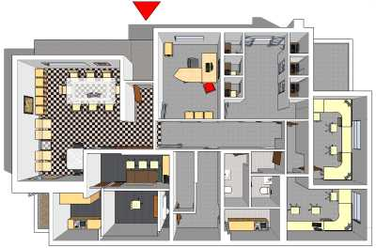

Ciencias Cognitivas y Neurociencias Aplicadas a la Educación
Experimental Desarrollo
Notes:
Esta área busca explorar las bases neurocognitivas del aprendizaje humano.
Sus investigaciones se desarrollan en dos ámbitos, uno experimental y uno de desarrollo.
En el dominio del desarrollo, se desarrollará un test, que permita la evaluación integral del desarrollo de niños de 0 a 6 años.
En lo experimental, estamos creando un laboratorio orientado a generar nueva evidencia científica, que contribuya a una mejor comprensión, de cómo aprendemos los humanos.
Caracterizaremos los mecanismos generales y específicos que subyacen a aprendizajes de diversa naturaleza, como el lenguaje, la matemática, la creación musical, etc.
La investigación experimental en ciencias cognitivas y neurociencias, es promisoria para lograr avances, en la caracterización de los aprendizajes.

Slide 14
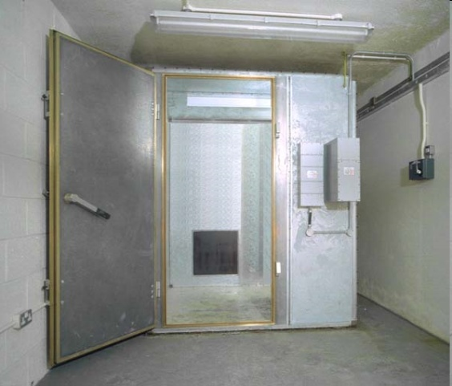
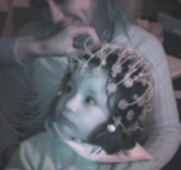
Laboratorio Experimental
Notes:
Este laboratorio de exploración funcional, estará equipado con las más modernas tecnologías que miden simultáneamente, la conducta y la actividad cerebral, con:
Electroencefalografía de alta densidad
Eye tracker de muestreo rápido y mediciones automáticas, como la frecuencia cardiaca.
Este laboratorio espera crear las condiciones necesarias, para integrar los aportes de neurocientistas, psicólogos, lingüistas, matemáticos, médicos, educadores y otros investigadores, interesados en la generación de nuevos modelos de la mente humana, en su proceso de aprender
Un ejemplo de nuestros estudios en curso, incluye la caracterización de cómo aprenden los preescolares, el uso de símbolos, tales como las letras y los números.
Nuestro objetivo es encontrar patrones neuroconductuales, indicadores de aprendizajes exitosos y malogrados.

Slide 15
Tecnologías de la Información y Aprendizaje
Propósito:
Diseñar, desarrollar y validar modelos de uso de tecnología en la sala de clases.
Principales líneas de investigación:
Impacto del uso de entornos virtuales interactivos en el aprendizaje y la cognición.
Videojuegos para el aprendizaje escolar.
Modelos de integración TICs – currículum.
Plasticidad cerebral e interacción con tecnología digital en ciegos y videntes.
Notes:
Estamos formando personas para desempeñarse en la sociedad del conocimiento, donde las tecnologías de la información y de la comunicación tienen un papel preponderante.
Es importante entonces, entregar formación de modo que se pueda participar con sentido, en una sociedad donde la información y los medios digitales, son un espacio fundamental de participación, sociabilidad, ciudadanía y conocimiento.
Esta línea de trabajo, busca contribuir con investigación al desarrollo de tecnologías de la información y aprendizaje y su relación con el funcionamiento cerebral y cognitivo de bebes, niños y jóvenes.
Investigadores de nuestro Centro, han hecho avances sustantivos, en el diseño de herramientas concretas, para niños con discapacidad visual. También, se han desarrollado modelos, que integran las TICs al curriculum, de modo que sirvan a profesores y alumnos en su trabajo cotidiano.
No es fácil integrar las TICs al curriculum, hay que cuidar que sean atractivas para los niños, y al mismo tiempo, produzcan aprendizaje, y no se reduzcan solo a un juego.
Otros desarrollos que estamos realizando en esta área, se orientan al uso de TICs para evaluación, acumulación y análisis rápido de resultados de aprendizaje. Información interesante, no solo para la investigación, sino también para colegios, profesores, padres y estudiantes, en la toma de decisiones.

Slide 16
El Centro desarrolla una importante colaboración nacional e internacional a través de:
Comité Científico Internacional.
Consejo de Representantes de Instituciones Educativas Relevantes.
Variados otros vínculos con actores e instituciones educativas.
Notes:
Por el rol relevante que ellos juegan en nuestra actividad, he querido mencionar al Comité Científico Internacional y al Consejo de Representantes de Instituciones Educativas Nacionales. También mencionaré algunas de las Instituciones, con las que tenemos actividades de colaboración en curso.

Slide 17
Comité Científico Internacional
Jere Behrman, Profesor de Economía, Universidad de Pennsylvania.
John Bruer, Presidente Fundación J. S. Mc Donnell.
Martin Carnoy, Profesor de Educación y Economía, Universidad de Stanford.
David Cohen, Profesor Educación y Políticas Públicas, Universidad de Michigan.
Vincent Dupriez, Investigador GIRSEF, Universidad Católica de Lovaina.
Notes:
Agradezco a John Bruer, Jere Behrman, Jack Mehler, Alvaro Pascual Leone y Lily Orland-Barak, haber aceptado nuestra invitación y estar aquí presentes. Ayer tuvimos con ellos, un intenso día de trabajo, de gran utilidad para nosotros. Esperamos dentro de unas semanas un informe con sus criticas y sugerencias .

Slide 18
Comité Científico Internacional (cont.)
Gerd Gigerenzer, Director Centro de Cognición y Conducta Adaptativa, Instituto Max Planck.
Jacques Mehler, Director Laboratorio de Lengujae, Cognición y Desarrollo, Escuela Superior de Estudios Avanzados, Triste.
Alvaro Pascual-Leone, Profesor Escuela Medicina y Director Centro para el Estímulo no Invasivo del Cerebro, Universidad de Harvard.
Lily Orland-Barak, Directora Departamento de Educación, Universidad Haifa.
Fernando Reimers, Director de Educación Global y Educación Internacional, Universidad de Harvard.

Slide 19
Consejo de Representantes
Instituciones Educativas Relevantes
Víctor Pérez, Rector Universidad de Chile.
Alfonso Muga, Rector Pontificia Universidad Católica de Valparaíso.
Sergio Lavanchy, Rector Universidad de Concepción.
Servet Martínez, Presidente Academia Chilena de Ciencias
Jaime Gajardo, Presidente Colegio de Profesores.
Pablo Zalaquett, Coordinador Comisión Educación, Asociación Chilena de Municipalidades.
Rodrigo Bosch, Presidente Corporación Nacional Colegios Particulares.
Iván de la Maza, Intendente Región de Valparaíso.
María Angélica Fuentes, Intendenta Región del Bío Bío.

Slide 20
REDES INSTITUCIONALES
DE COLABORACION
Facultades de Educación de diversas universidades del país
Ministerio de Educación
Mideplan
Unicef
Unesco
Fundación Chile
Fundación Educacional Arauco
Sociedad de Instrucción Primaria
James S. Mc Donnell Foundation
Instituto Internacional de Planif. Educativa, Buenos Aires
Notes:
Agradezco la presencia hoy día de varios directivos de estas instituciones.
A estas Instituciones con las que estamos colaborando, debemos agregar 6 Centros de Investigación de excelencia de la Universidad de Chile, con los que mantenemos estrecha colaboración.

Slide 21
Red de colaboración con Centros de Excelencia de la Universidad de Chile
Centro de Modelamiento Matemático (CMM)
Centro de Economía Aplicada (CEA)
Centro de Computación y Comunicación para la Construcción del Conocimiento (C5)
Centro de Microdatos
Núcleo Milenio “Centro de investigación de estructura social”
Núcleo Milenio “La Profesión Docente en Chile: Políticas, Prácticas y Projecciones”
Notes:
Agradezco la presencia de los directores de estos Centros, la mayoría de ellos, investigadores asociados de nuestro Centro de investigación avanzada en Educación

Slide 22
UN COMPROMISO CON EL FUTURO
Objetivo:
Generar un conocimiento que sea un real aporte a los actores que toman decisiones en el sistema escolar: “fortalecer la toma de decisiones en el ámbito educacional - tanto en las políticas nacionales, la gestión educativa local y la docencia en el aula- sean basadas en la evidencia que entrega la investigación”.
Meta:
Incrementar la creación de investigación de calidad en el país en el área de la educación.
Énfasis:
La educación pública, los profesores, la enseñanza y aprendizaje de la matemática.
Consolidar:
La institucionalización del Centro de Investigación Avanzada en Educación en la Universidad de Chile.
Notes:
Para concluir voy a subrayar algunos puntos, que les quiero dar carácter de compromiso y que me parecen en lo muy personal desafíos mayores que nos motivan a muchos, sin restar a otras motivaciones y a la total libertad que caracteriza la investigación en nuestra universidad.
Como objetivo, permítanme decirlo así, esperamos contribuir a abrir lo que yo llamaría el relativo enclaustramiento, en que ha permanecido la investigación en educación en Chile, desde el período de la dictadura, época en que todas las ciencias sociales fueron duramente tratadas.
En cuanto a la meta (cuantificable) es producir investigación de calidad.
Me entusiasman 3 énfasis, la educación pública, los profesores y por razones obvias la enseñanza y aprendizaje de la matemática. Nuestro Rector, ha insistido con mucha fuerza en la primera.
Pero hay otra tarea no menor, que será, consolidar nuestra institucionalidad, al interior de la Universidad de Chile, estamos seguros que nuestros organismos superiores, Senado Universitario y Consejo Universitario, resolverán en la mejor forma, sobre este punto.
La educación es el principal desafío de nuestra época, tal como lo fue en los 60, el desafío de la nutrición infantil, que llevo a la universidad de Chile a responder al país, creando el hoy prestigioso Instituto de Nutrición y Tecnología de los Alimentos , que contribuyó en forma significativa a la tarea de erradicar la desnutrición infantil en Chile.
La Universidad de Chile, ha sabido siempre responder al país en sus mas altos desafíos. Hoy, la educación.

Slide 23
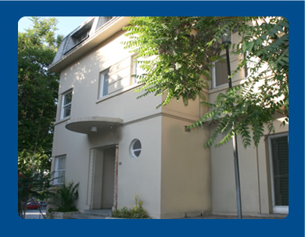
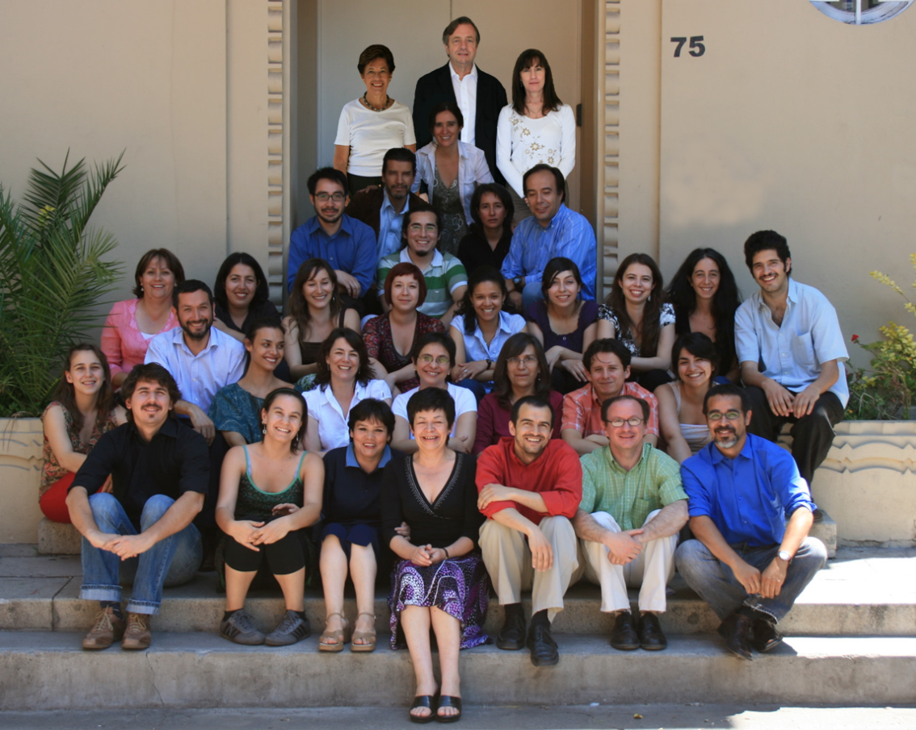
Notes:
Termino con la imagen de nuestra casa, en el campus donde están las facultades de economía y arquitectura.
Y una fotografía de los que allí trabajamos. Yo diría que este es el corazón del Centro, su cerebro es una red neuronal, repartida en las Universidades que integran el Centro, en esta casa y en decenas de facultades.
Muestro esta imagen, para dejar en evidencia el esfuerzo adicional, que ha hecho la universidad de Chile para este proyecto, no me cabe duda, que los Rectores, Sergio Lavanchy y Alfonso Muga, tomaran el guante, y harán otro tanto, de modo que dentro de un tiempo, tendremos también, varios corazones.
Termino contándoles que para mi, ha sido un enorme privilegio, en lo intelectual y lo humano haber trabajado algo más de dos años, con este equipo, en el proyecto que hoy día estamos inaugurando.

